Slide 1
6章3節 標準化回帰係数

Slide 2
回帰モデルにおける係数は、変数の単位に依存してモデルにおける影響力の解釈が決まる。
……… + 5×身長(cm)+7×体重(kg) + …… （6.3.1）
というように身長と体重の影響が表されている。身長が1cm伸びると式における予測値は5増加し、体重が1kg増えると予測値は7増加するため、体重の方がモデルにおける影響力が大きいとなる。しかし、身長の単位をm、体重の単位をgにとると
……… + 5×身長(m)+7×体重(g) + …… （6.3.2）
となる。モデル(6.3.2)では、身長に対する係数は体重に対する係数の役７万倍になっている。

Slide 3
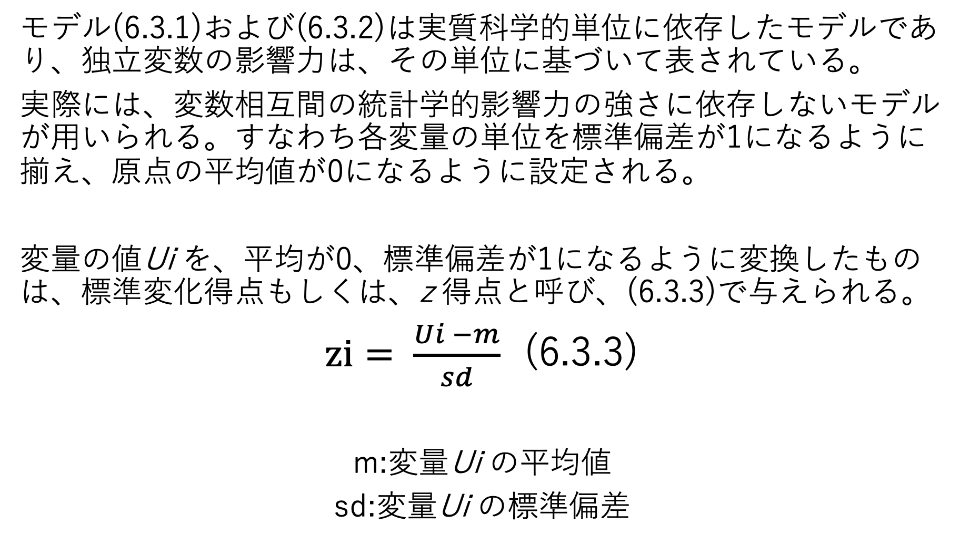
モデル(6.3.1)および(6.3.2)は実質科学的単位に依存したモデルであり、独立変数の影響力は、その単位に基づいて表されている。
実際には、変数相互間の統計学的影響力の強さに依存しないモデルが用いられる。すなわち各変量の単位を標準偏差が1になるように揃え、原点の平均値が0になるように設定される。
変量の値Ui を、平均が0、標準偏差が1になるように変換したものは、標準変化得点もしくは、z 得点と呼び、(6.3.3)で与えられる。
$zi= \frac{Ui −m}{sd}$ (6.3.3)
m:変量Ui の平均値
sd:変量Ui の標準偏差

Slide 4
標準化得点への変換は、関数scipy.stats.zscoreで行う事ができる。
X＝[ 1 700]
[ 2 600]
[ 5 500]
[ 6 200]
[ 7 100]
リスト6.3.1
A = [[1, 2, 5, 6, 7],[700, 600, 500, 200, 100]]
X = np.array(A).transpose()
print('X =\n', X)
Z = scipy.stats.zscore(X)
print('Z =\n', Z)
Z=[-1.38218948 1.2094158 ]
[-0.95025527 0.77748158]
[ 0.34554737 0.34554737]
[ 0.77748158 -0.95025527]
[ 1.2094158 -1.38218948]
Notes:
リスト6.3.1のスクリプトでは、2行5列のリストAを作成している。
リストAのndarray型の転置行列をとってXに代入している。
Xは5行2列の行列を表し、各列が１つの変量に対応している。
この行列Xの値をzscore関数を用いた処理により、標準化得点に変換してZで表している。

Slide 5
リスト6.3.1
s = Z.shape
print('Shape(Z) = ', s)
n = s[0]
Jn = np.full((1, n), 1.0)
Sum = Jn @ Z
print('Sum =\n', Sum)
Cov = (Z.transpose() @ Z) / n
print('Cov =\n', Cov)
Shape(Z) = (5, 2)
Sum = [-2.22044605e-16 -2.22044605e-16]
Cov = [ 1. -0.94029851]
[-0.94029851 1. ]
Notes:
ここからはZが標準化得点であることを確認するためのコードです。
まず、numpy.full関数によってリストJnを作成しています。
np.full関数の第１引数に行列の型を表すタプルを置き、第２引数に要素の値を書いています。
行列Jnは1行5列で要素はすべて1のリストです。
このSum = Jn@ZはJnをZの左から掛けて、和をSumに格納するコードです。
Sumの結果は、計算制度の範囲内で和が０になっている。和が０なので、平均値も０である。
平均が０であるので、分散は２乗和をデータ数で割った値として算出できる。
Cov = (Z.transpose)では変数間の積和も求められ、分散共分散配列として、Covで表される。
分散を表す対角成分が１であるので標準偏差が１であることが確認できる。
以上の結果から、zscore関数で標準化得点が算出できることがわかる。

Slide 6
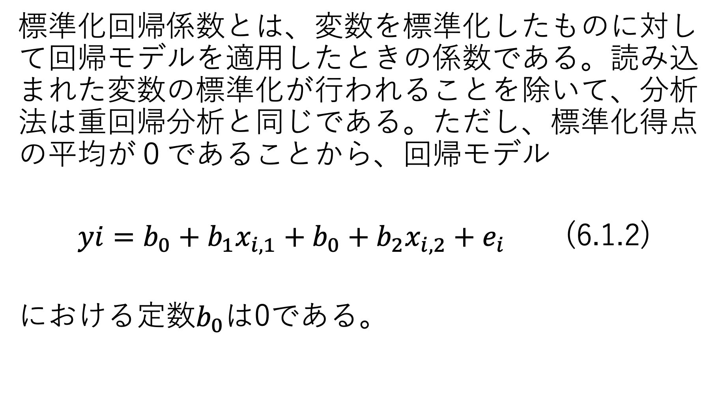
標準化回帰係数とは、変数を標準化したものに対して回帰モデルを適用したときの係数である。読み込まれた変数の標準化が行われることを除いて、分析法は重回帰分析と同じである。ただし、標準化得点の平均が０であることから、回帰モデル
$yi=b_{0}+b_{1}x_{i,1}+b_{0}+b_{2}x_{i,2}+e_{i}$ (6.1.2)
における定数$b_{0}$は0である。
Notes:
標準化回帰係数について説明します。

Slide 7
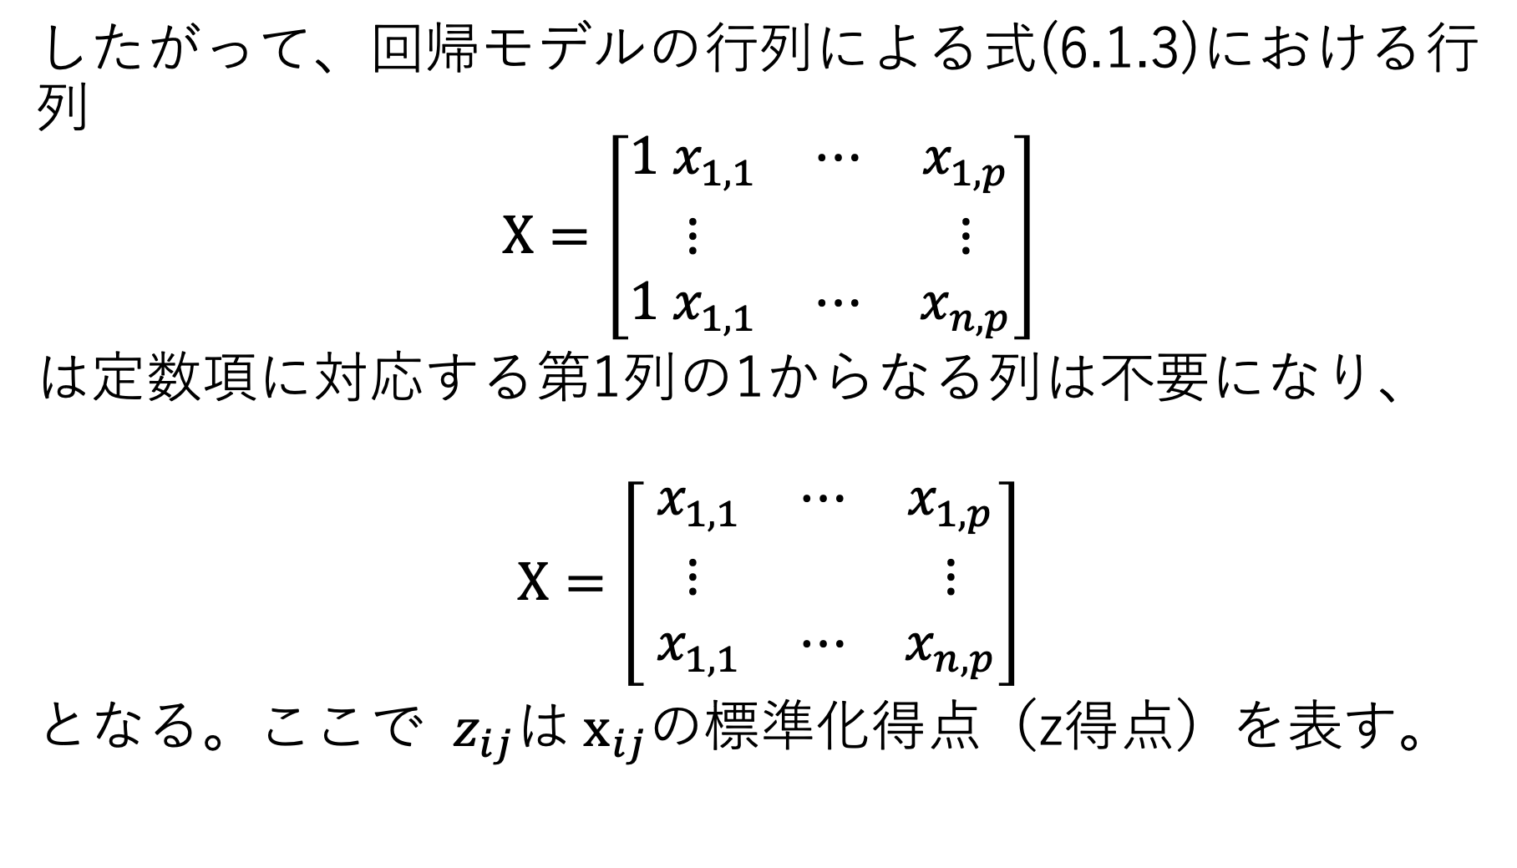
したがって、回帰モデルの行列による式(6.1.3)における行列
$$X=\left[\begin{matrix}{1 x}_{1,1} & ⋯ & x_{1,p} \\ ⋮ & & ⋮ \\ {1 x}_{1,1} & ⋯ & x_{n,p}\end{matrix}\right]$$
は定数項に対応する第1列の1からなる列は不要になり、
$$X=\left[\begin{matrix}{ x}_{1,1} & ⋯ & x_{1,p} \\ ⋮ & & ⋮ \\ { x}_{1,1} & ⋯ & x_{n,p}\end{matrix}\right]$$
となる。ここで ${ z}_{ij}$は${ x}_{ij}$の標準化得点（z得点）を表す。

Slide 8
標準化回帰係数を求めるPythonスクリプト
リスト6.3.3
from readdataMR import *
import matplotlib.pyplot as plt
import numpy as np
import scipy.stats as scst
import statistics as stats
print('Input data type...')
print('Data is set in the list RawData -> 1')
print('Data is set in the text file -> 2')
print('Data is set in the csv file -> 3')
ck = input('\nYour choice = ')
try:
if ck == '1':
RawData, f_out, f_out_nm = ReadData_lst()
elif ck == '2':
RawData, f_out, f_out_nm = ReadData_txt()
elif ck == '3':
RawData, f_out, f_out_nm = ReadData_csv()
else:
print('\nInvalid choice...')
raise Exception()
モジュールのインポート
入力データの選択

Slide 9
リスト6.3.3
ID = []
Temp = []
Lat = []
Lngt = []
y = []
X = []
for d in RawData[1:]:
ID.append(d[0])
y.append([d[1]])
X.append(d[2:])
print('ID =\n', ID)
print('y =\n', y)
print('X =\n', X)
読み込んだデータを格納するリスト
読み込んだデータを
格納する処理
実行結果
ID = ['Boston', 'Washington', 'Miami', 'Detroit', 'Atlanta', 'Chicago', 'Houston', 'Oklahoma_City', 'Denver', 'Los_Angeles’,
'San_Francisco', 'Seattle’]
y = [[14.0], [18.0], [33.0], [13.0], [22.0], [15.0], [32.0], [21.0], [16.0], [23.0], [19.0], [23.0]]
X = [[42.4, 71.1], [38.9, 77.0], [25.8, 80.2], [42.3, 83.0], [33.7, 84.4], [41.9, 87.6],
[29.8, 95.4], [35.5, 97.5], [39.7, 105.0], [34.1, 118.2], [37.8, 122.4], [47.6, 122.3]]

Slide 10
リスト6.3.3
y = np.array(y)
X = np.array(X)
m = np.mean(y)
sd = np.var(y) ** 0.5
print('\n{0}:\n mean = {1:.3} sd = {2:.3}'.
format(VarNames[1], m, sd))
f_out.write('\n{0}:\n mean = {1:.3} sd = {2:.3}\n'.
format(VarNames[1], m, sd))
Xt = X.transpose()
(p, n) = Xt.shape
print('p = ', p)
for i in range(p):
m = np.mean(Xt[i])
sd = np.var(Xt[i]) ** 0.5
print('{0}:\n mean = {1:.3} sd = {2:.3}'.
format(VarNames[i + 2], m, sd))
f_out.write('{0}:\n mean = {1:.3} sd = {2:.3}\n'.
format(VarNames[i + 2], m, sd))
・Temperatureの平均（mean）と標準偏差(sd)を
算出して、consoleに表示とファイルへの書き込みを行っている。
・Latitudeの平均（mean）と標準偏差(sd)を算出して、consoleに表示とファイルへの書き込みを行っている。

Slide 11
リスト6.3.3
y_z = scst.zscore(y)
X_z = scst.zscore(X)
b = np.linalg.inv(X_z.transpose() @ X_z) @ X_z.transpose() @ y_z
print('b = ', b)
f_out.write('\n')
for i in range(b.shape[0]):
f_out.write('b[{0}]<{1}>:\n {2:.5}\n'.
format(i + 1, VarNames[i + 2], b[i][0]))
y_est = X_z @ b
r, p = scst.pearsonr(y_z.flat, y_est.T[0].flat)
print('R = {0:.3}'.format(r))
R2 = r ** 2
print('R2 = {0:.3}'.format(R2))
f_out.write('\nR = {0:.3} R^2 = {1:.3}\n'.format(r, R2))
・標準化得点を求めている
・標準化回帰係数を求めている
・その結果を表示してファイルへ書き込んでいる
Notes:
Zscore標準化得点を求めているファイル
B=np.で標準化回帰係数を求めている

Slide 12
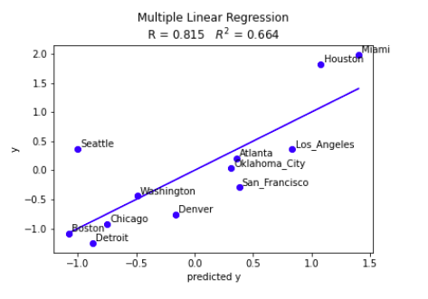
リスト6.3.3
plt.plot(y_est, y_z, 'bo')
min_x = np.amin(y_est)
max_x = np.amax(y_est)
plt.plot([min_x, max_x],[min_x, max_x], 'b-')
disp_x = (max_x - min_x) * 0.01
disp_y = (np.max(y_z) - np.min(y_z)) * 0.01
for v_est, v, name in zip(y_est, y_z, ID):
plt.text(v_est + disp_x, v + disp_y, name)
plt.xlabel('predicted y')
plt.ylabel('y')
plt.title('Multiple Linear Regression\n' +
'R = {0:.3} $R^2$ = {1:.3}'.format(r, R2))
plt.show()
f_out.close()
print('{0} was saved.'.format(f_out_nm))
except Exception as e:
print('\nException...{}\n'.format(e))
・求めた計算結果を図にプロットして表示している

Slide 13
標準化回帰係数の大きさは、緯度に対するものは軽度の約３倍であるが、標準化を行わない偏回帰係数の比較では、緯度に対するものは-0.872で軽度に対する0.098の約９倍であった。
重相関係数と多重決定係数が出力されている。これは、標準化を行わない重回帰分析の場合と同じである。
R=0.815 ：重相関係数
R^2 = 0.664 ：多重決定係数

